Slide 1
Evolutivno računarstvo
Soft computing

Slide 2
Uvod
Model za računanje
Holand
1960-1975 Genetski algoritmi
Ideja je da se za rešavanje problema koriste modeli biloških evolutivnih procesa.
GA – Genetski algoritmi
EC – Evolutivno računarstvo (Evolutional computing)
EA – Evolutivni algoritmi

Slide 3
Sadržaj
Evolutivno računarstvo/algoritmi
Osnovna šema evolutivnih algoritama.
Osnovne komponente:
Reprezentacija,
evolucija,
populacija,
selekcija roditelja,
rekombinacija,
mutacija,
preživljavanje,
uslovi za završetak

Slide 4
Evolutivno računarstvo
Populacija jedinki postoji u okruženju sa ograničenim resursima
Takmičenje za korišćenje ograničenih resursa uzrokuje selekciju kojom se izdvajaju jedinke koje su bolje prilagođene okruženju

Slide 5
Evolutivno računarstvo
Ove jedinke predstavljaju osnovu za kreiranje novih jedinki kroz rekombinaciju i mutaciju
Nove jedinke se takmiče za preživljavanje.
Prirodna selekcija kao posledicu ima povećanje ukupne prilagođenosti populacije.

Slide 6
Evolutivno računarstvo/algoritmi
EA pripadaju grupi algoritama
“generiši i testiraj”
stohastički
baziraju se na grupama jedinki
Varijacijom operatora za rekombinaciju i mutaciju postiže se raznolikost čime se unosi inovativnost u populaciju
Selekcijom se ta raznolikost smanjuje a povećava se kvalitet

Slide 7
Osnovna šema evolutivnih algoritama
Selekcija roditelja
Roditelji
Inicijalizacija
Rekombinacija
Populacija
Mutacija
Završetak
Potomci
Preživaljavanje

Slide 8
Pseudo kod evolutivnog algoritma
BEGIN
INICIJALIZACIJA (kreiranje početne populacije)
EVALUACIJA jedinki iz populacije
REPEAT
1. SELEKCIJA roditelja
2. REKOMBINACIJA parova roditelja
3. MUTACIJA potomaka
4. EVALUACIJA potomaka
5. SELEKCIJA jedinki za novu generaciju (PREŽIVLJAVANJE)
UNTIL ( USLOV ZAVRŠETKA)
END

Slide 9
VRSTE evolutivnih algoritama
Istorijski su se tipovi EA povezivali sa rezličitim reprezentacijama:
Binarni nizovi: Genetski algoritmi
Vektori realnih vrednosti: Evolutivne strategije
Konačni automati: Evolutivno programiranje
N stabla: Genetsko programiranje

Slide 10
VRSTE evolutivnih algoritama
Preporuka
izabrati reprezentaciju koja se najbolje uklapa u dati problem
izabrati pogodan skup operatora
Operator selekcije koriste fitnes vrednost i ne zavise od reprezentacije

Slide 11
Reprezentacija
Kandidati za rešenje –> fenotip prostor (prostor stanja)
Kodiranje (hromozomi) -> genotip prostor
fenotip => genotip (nije obavezno da je preslikavanje jednoznačno)
Dekodiranje
genotip => fenotip (jednoznačno)
Hromozomi sadrže gene.
Vrednost gena (skup vrednosti)

Slide 12
Evaluacija – fitnes funkcija
Reprezentuje u odnosu na šta jedinka treba da se prilagodi
Funkcija kvaliteta ili funkcija cilja
Svakom elementu u prostoru stanja pridružuje realnu vrednost koja reprezentuje kvalitet ili meru prilagođenosti
Obično se evolutivnim algoritmom traži maksimum fitnes funkcije

Slide 13
Populacija
Sadrži (reprezentuje) moguća rešenja
Obično se implementira u konačnom fiksnom broju elemenata (jedinki)
Populacija ne mora da bude organizovana samo kao niz vrednosti nego mogu jedinke da budu organizovane u specijalizovane strukture podataka (GRID ili stablo)

Slide 14
Populacija
Različitost populacije – mera skupa vrednosti fitnes funkcije
Različitost populacije nije mera skupa različitih jedinki

Slide 15
Mehanizam selekcije roditelja
Izbor (selekcija) je slučajan proces
Zavisan od vrednosti fitnes funkcije
kvalitetnija rešenja imaju veću šansu da budu izabrani
ali ne obavezno
čak i najgore jedinke nisu bez šanse da postanu roditelji
Stohastička priroda vodi ka izbegavanju lokalnih optimuma

Slide 16
Mehanizam selekcije roditelja
Primeri
“ruletska” selekcija
izbor N slučajnih jedinki, potom u grupi od N slučajnih izabrati najbolju i najlošiju jedinku.

Slide 17
Operatori
Rekombinacija
ukrštanje
Mutacija
Neki EA koriste samo jedan ali većina koristi oba operatora
Operatori zavise od načina reprezentacije

Slide 18
Rekombinacija
Spaja osobine roditelja u potomcima
Stohastička priroda
Potomci mogu biti i bolje i lošije prilagođeni
Pravila za rekombinaciju koriste se godinama u poljoprivredi u uzgoju biljnih kultura

Slide 19
Mutacija
Promena pojedinačnih osobina
Stohastička priroda
Operatori mutacije zavise od reprezentacije

Slide 20
Preživljavanje
Selekcija jedinki za kreiranje nove generacije
Često se naziva samo zamena (stare jedinke se zamenjuju sa novima)
Deterministička priroda
na osnovu fitnes funkcije, biraju se razne kombinacije
na osnovu starosti (potomci zamenjuju roditelje)

Slide 21
Inicijalizacija
Inicijalizacija N slučajnih početnih jedinki
Uniformna raspodela u prostoru stanja
Moguća ne uniformna raspodela koja se bazira na nekom prethodnom znanju

Slide 22
Uslov završetka
Terminalni uslov
Dostizanje neke unapred poznate fitnes vrednosti
Dostizanje maksimalnog broja iteracija
Postizanje maksimalnog nivoa različitosti
Dostizanje nekog unapred datog broja uzastopnih generacija bez unapređenja kvaliteta

Slide 23
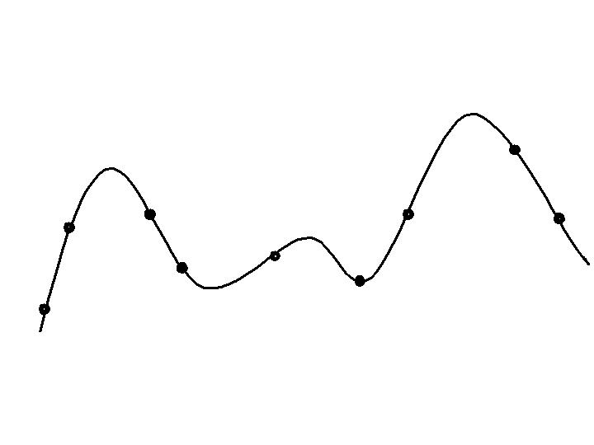
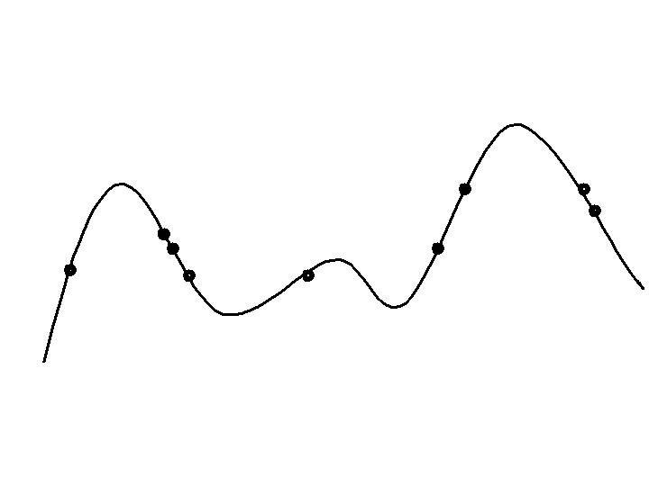
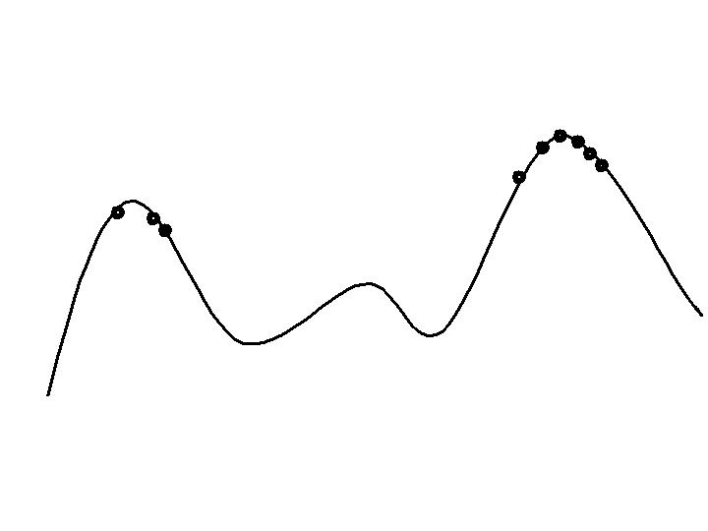
Tipično ponašanje EA
Faze u optimizaciji 1-dimenzione fitnes funkcije
Početna faza
slučajna raspodela
Faza razvoja
populacija se usmerava prema rešenju
Završna razvoja
populacija je koncetrisana oko rešenja

Slide 24
Tipično ponašanje EA
Progres u povećanju kvaliteta
napredak u drugoj polovini vremena
Vrednost fitnesa najbolje jedinke
napredak u provoj polovini vremena
Vreme (broj generacija)

Slide 25

Podsticanje različitisti
Određivanje lokalnih optimuma
Modifikacijom fitnes funkcije moguće je podstaći različitost
Nagrađuju se jedinke koje se nalaze izolovane u odnosu na ostatak populacije
Jedinke koje se nalaze na “okupu” jedni drugima smanjuju vrednost fitnes funkcije
f(x)
x

Slide 26
Primer-detekcija linija
Hough transformacija

Slide 27
Primer-detekcija linija
Hough transformacija

Slide 28
Primer-detekcija linija
Hough transformacija

Slide 29
Primer-detekcija linija
Hough transformacija

Slide 30
Primer-detekcija linija
Hough transformacija

Slide 31
VRSTE evolutivnih algoritama
Istorijski su se tipovi EA povezivali sa rezličitim reprezentacijama:
Binarni nizovi: Genetski algoritmi
Vektori realnih vrednosti: Evolutivne strategije
Konačni automati: Evolutivno programiranje
N stabla: Genetsko programiranje

Slide 32
Osnovna šema evolutivnih algoritama
Selekcija roditelja
Roditelji
Inicijalizacija
Rekombinacija
Populacija
Mutacija
Završetak
Potomci
Preživaljavanje

Slide 33
Pseudo kod evolutivnog algoritma
BEGIN
INICIJALIZACIJA (kreiranje početne populacije)
EVALUACIJA jedinki iz populacije
REPEAT
1. SELEKCIJA roditelja
2. REKOMBINACIJA parova roditelja
3. MUTACIJA potomaka
4. EVALUACIJA potomaka
5. SELEKCIJA jedinki za novu generaciju (PREŽIVLJAVANJE)
UNTIL ( USLOV ZAVRŠETKA)
END

Slide 34
Primer-detekcija linija
Reprezentacija - kodiranje
Jedinka je predstavljena parom celobrojnih vrednosti x, y
public class HoughLineJedinka {
public int x;
public int y;
public double fitnes = -1;
public HoughLineJedinka() { }
public HoughLineJedinka(HoughLineJedinka t) {
x = t.x;
y = t.y;
}
}

Slide 35
Primer-detekcija linija
Inicijalizacija
protected List<HoughLineJedinka> kreirajPopulaciju()
{
List<HoughLineJedinka> retVal = new List<HoughLineJedinka>();
for (int i = 0; i < VELICINA_POPULACIJE; i++) {
int x = rnd.Next(w);
int y = rnd.Next(h);
HoughLineJedinka nn = new HoughLineJedinka();
nn.x = x;
nn.y = y;
retVal.Add(nn);
}
return retVal;
}

Slide 36
Primer-detekcija linija
Evaluacija
public void evaluacija() {
foreach (HoughLineJedinka hl in stara_generacija)
{
hl.fitnes = fsfunkcija(hl);
}
}

Slide 37
Primer-detekcija linija
Evaluacija
double f(double x)
{
return 100*Math.Max(0, 1 - x / 100);
}
double fsfunkcija(HoughLineJedinka jj)
{
double s = 0;
foreach (HoughLineJedinka ji in stara_generacija) {
double d = Math.Sqrt((jj.x - ji.x) * (jj.x - ji.x) +
(jj.y - ji.y) * (jj.y - ji.y));
s += f(d);
}
double retVal = 0;
if (s != 0)
retVal = slika[jj.y, jj.x]/s ;
return retVal;
}

Slide 38
Pseudo kod evolutivnog algoritma
BEGIN
INICIJALIZACIJA (kreiranje početne populacije)
EVALUACIJA jedinki iz populacije
REPEAT
1. SELEKCIJA roditelja
2. REKOMBINACIJA parova roditelja
3. MUTACIJA potomaka
4. EVALUACIJA potomaka
5. SELEKCIJA jedinki za novu generaciju (PREŽIVLJAVANJE)
UNTIL ( USLOV ZAVRŠETKA)
END

Slide 39
Primer-detekcija linija
Selekcija roditelja
int selekcija()
{
int retVal = 0;
double t = sumaOcena * rnd.NextDouble();
double s = 0.0;
double sp = 0.0;
for (int i = 0; i < VELICINA_POPULACIJE; i++)
{
HoughLineJedinka jj = stara_generacija[i];
sp = s;
s += jj.fitnes;
if ((sp <= t) && (t < s))
{
retVal = i;
break;
}
}
return retVal;
}

Slide 40
Pseudo kod evolutivnog algoritma
BEGIN
INICIJALIZACIJA (kreiranje početne populacije)
EVALUACIJA jedinki iz populacije
REPEAT
1. SELEKCIJA roditelja
2. REKOMBINACIJA parova roditelja
3. MUTACIJA potomaka
4. EVALUACIJA potomaka
5. SELEKCIJA jedinki za novu generaciju (PREŽIVLJAVANJE)
UNTIL ( USLOV ZAVRŠETKA)
END

Slide 41
Primer-detekcija linija
Rekombinacija
ParJedinki ukrstanje(HoughLineJedinka r1, HoughLineJedinka r2,
double prag)
{
ParJedinki retVal = new ParJedinki();
retVal.d1 = new HoughLineJedinka();
double u = prag*(2*(rnd.NextDouble()-0.5));
retVal.d1.x = (int)(r1.x + u * (r2.x - r1.x));
retVal.d1.y = (int)(r1.y + u * (r2.y - r1.y));
u = prag * (2 * (rnd.NextDouble() - 0.5));
retVal.d2 = new HoughLineJedinka();
retVal.d2.x = (int)(r1.x + (1 - u) * (r2.x - r1.x));
retVal.d2.y = (int)(r1.y + (1 - u) * (r2.y - r1.y));
return retVal;
}
r1
d1
d2
r2

Slide 42
Primer-detekcija linija
Preživljavanje
public void prezivljavanje(int i) {
List<HoughLineJedinka> kandidati = new
List<HoughLineJedinka>();
kandidati.Add(A);
kandidati.Add(B);
kandidati.Add(AA);
kandidati.Add(BB);
AA.fitnes = fsfunkcija(AA);
BB.fitnes = fsfunkcija(BB);
kandidati.Sort(delegate(HoughLineJedinka p1, HoughLineJedinka p2) {
return p2.fitnes.CompareTo(p1.fitnes); });
generacija[i * 2] = kandidati[0];
generacija[i * 2 + 1] = kandidati[1];
}

Slide 43
Primer-detekcija linija
Mutacija
HoughLineJedinka mutacija(HoughLineJedinka r1, double prag)
{
HoughLineJedinka retVal = new HoughLineJedinka();
double u = prag * 2*(rnd.NextDouble()-0.5);
retVal.x = (int)(r1.x + u);
u = prag * 2 * (rnd.NextDouble() - 0.5);
retVal.y = (int)(r1.y + u);
if (retVal.x < 0)
retVal.x = 0;
if (retVal.x >= w-1)
retVal.x = w-1;
if (retVal.y < 0)
retVal.y = 0;
if (retVal.y >= h - 1)
retVal.y = h - 1;
return retVal;
}
d1
r1
r2

Slide 44
Primer-detekcija linija
Raspored jedinki posle 100 generacija

